Slide 1
實戰AI資料導向式學習 神經網路運算
崑山科技大學資工所 深度學習Deep Learning課程
報告人:莊東樺
指導恩師:龍大大
繳交日期:2020.04.30

Slide 2
Agenda
執行mnist手寫辨識範例
資料預先處理與標記
AI模型訓練
評估及應用
AI模型訓練
評估及應用

Slide 3
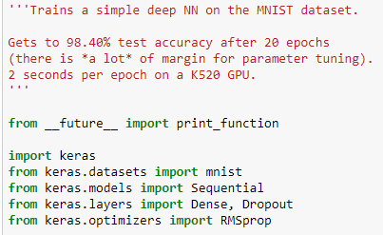
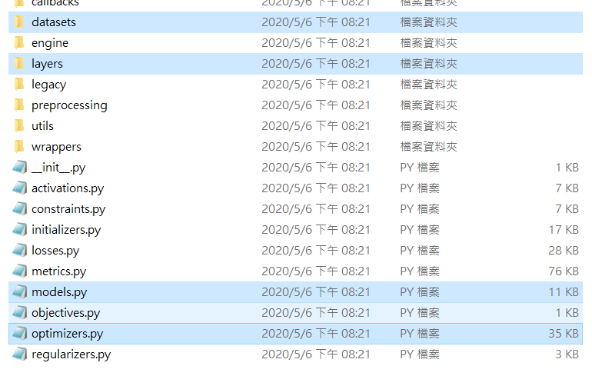
執行mnist手寫辨識範例
匯入相關函式庫
import keras匯入keras
from keras.datasets import mnist使用keras.datasets 資料庫
http://yann.lecun.com/exdb/mnist/蒐集不同演算法訓練的結果，例如 KNN、SVM 等等

Slide 4
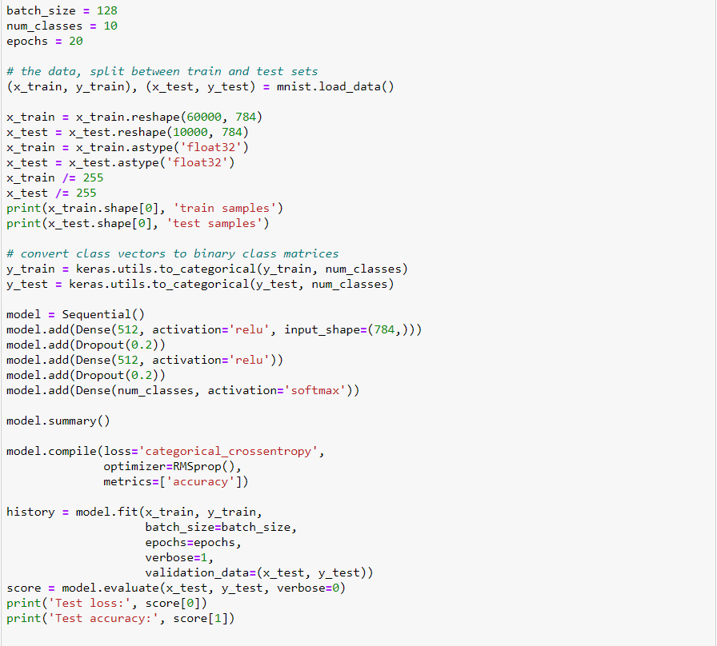
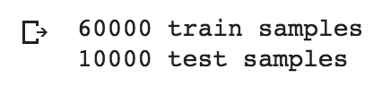
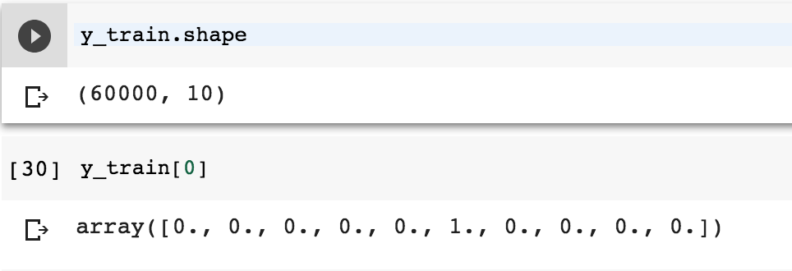
資料預先處理與標記
資料整理
train 的時候，需要給定訓練資料及的x、y、batch_size（每次要放幾筆資料）、epochs（總共要訓練幾次）、以及用來做 validation 的data set
y 是 0–9 的數字，需要先做一次 one-hot encoding

Slide 5
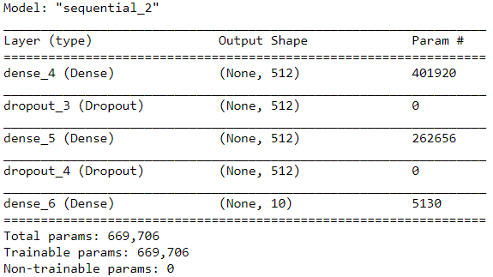
資料預先處理與標記
Keras 透過 Pipeline 的方式將不同 layer 的神經網絡碟在一起，只要指定各層的類型、要幾個 dimension 、activation function ，就可以建立 Model
summary 可以看得出來每一層用的 layer、有幾個節點、總共有多少參數要算等重要資訊
指定 model 後
透過 model.add 的方式由前向後加層
最後一層因為要輸出十個類別，所以用了 10 個節點的 softmax

Slide 6
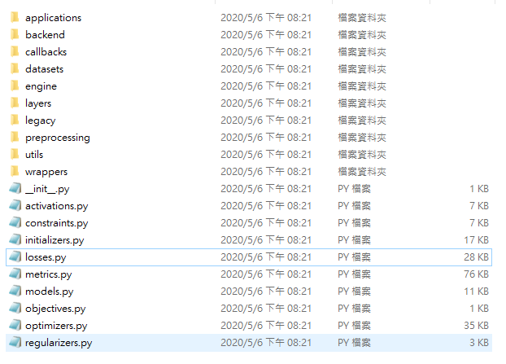
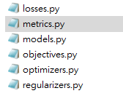
AI模型訓練
Keras 是靜態模型，需要先 compile(編譯)之後才能 train．在 compile 時需要指定 loss function (損失函數)
、優化演算法、以及訓練時要看的 metrics

Slide 7
AI模型訓練

Slide 8
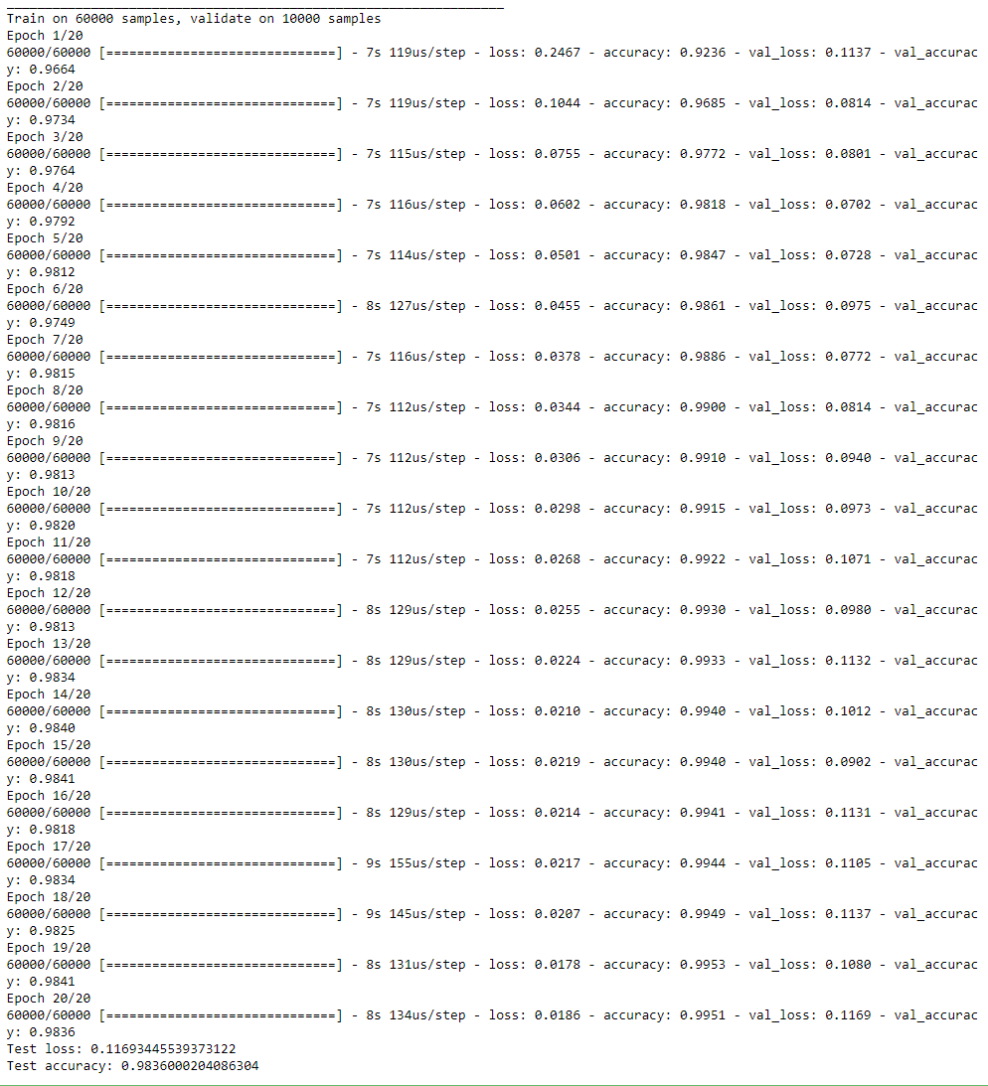
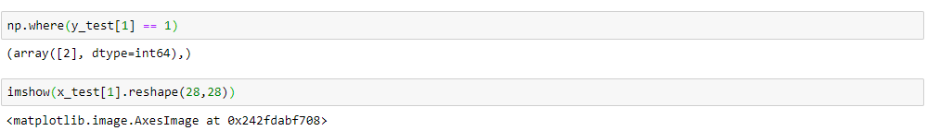
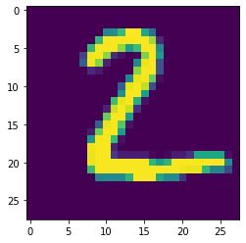
評估及應用
poch 會顯示訓練和 validation 資料的 loss 和 accuracy 等資訊

Slide 9
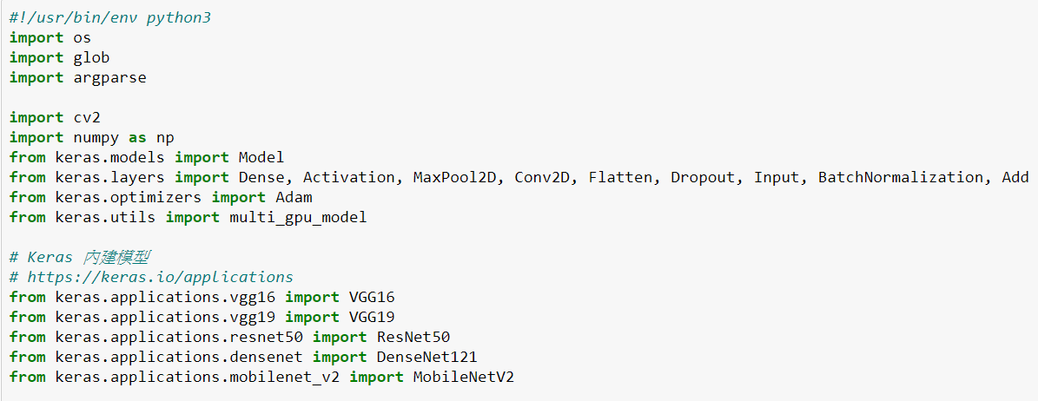
AI模型訓練
匯入函式庫及keras模型

Slide 10
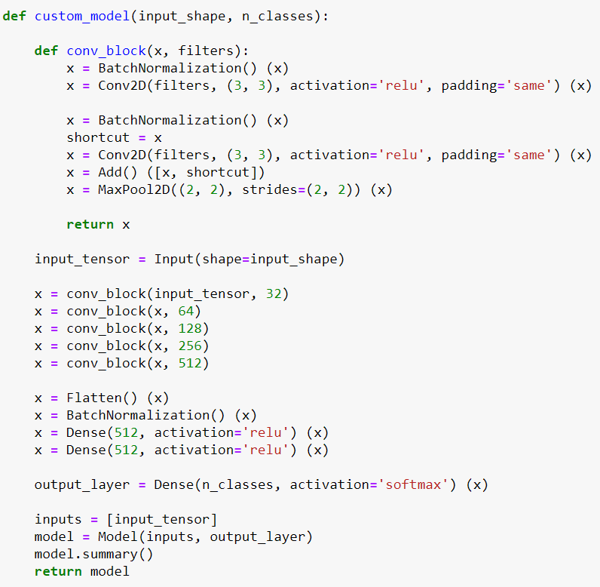

AI模型訓練
設定模型custom_model

Slide 11
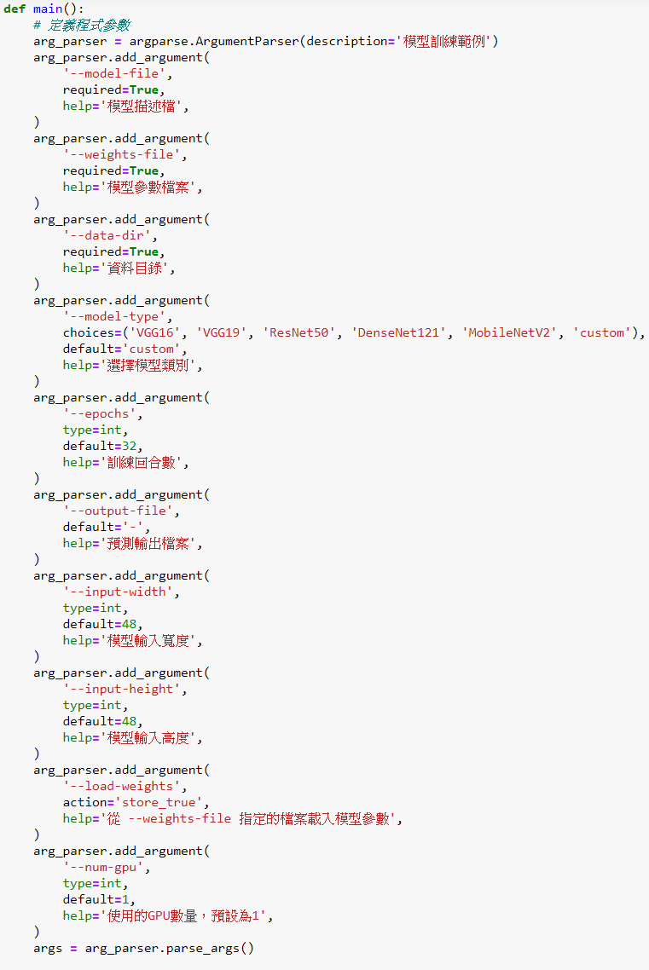
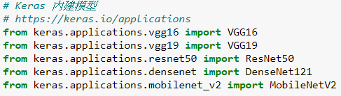
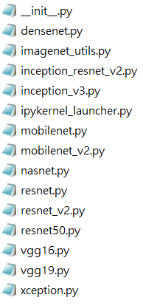
AI模型訓練
相關驅動指令:
python .\train_keras_model.py --epoch 8 --model-file .\model.Json --weights-file .\weights.h5 --data-dir .\dataset

Slide 12
AI模型訓練
--epoch8:訓練8回合,以本章範例來說,只要4次左右就會達到97%以上的準確度。你當然可以進行訓練更多回合,但會用掉更多時間。
--model-file .\model.json:在相同資料夾下產生名為model.json 的模型檔。
--weights-file .\weights.h5: 在相同資料夾下產生名為weight.h5的權重檔。
--data-dir .\dataset:資料集路徑位於相同資料夾的dataset中,其中各個資料夾的名稱會對應到train_keras_model.py中的設定

Slide 13
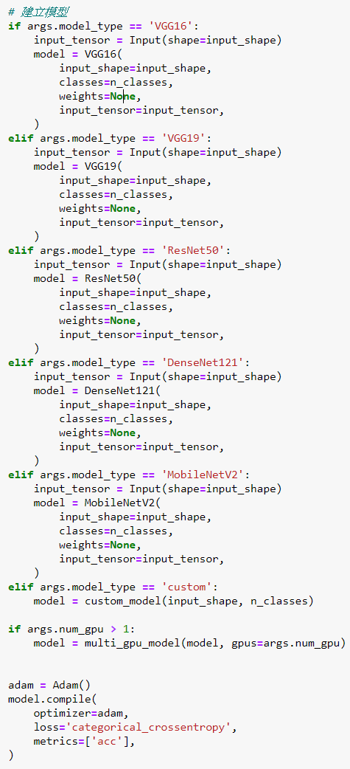
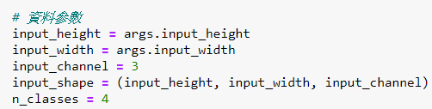
AI模型訓練

Slide 14
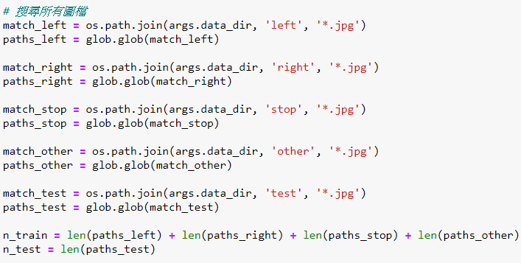
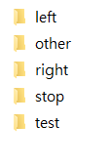
AI模型訓練

Slide 15
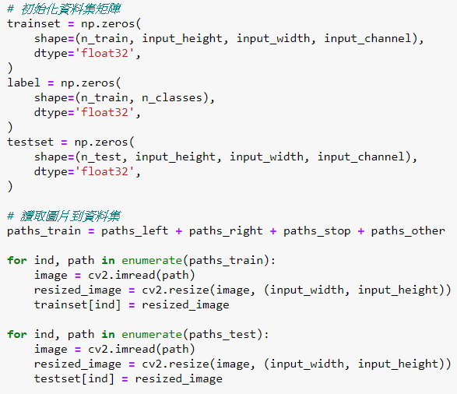
AI模型訓練
初始化資料集矩陣
讀取圖片到資料集

Slide 16
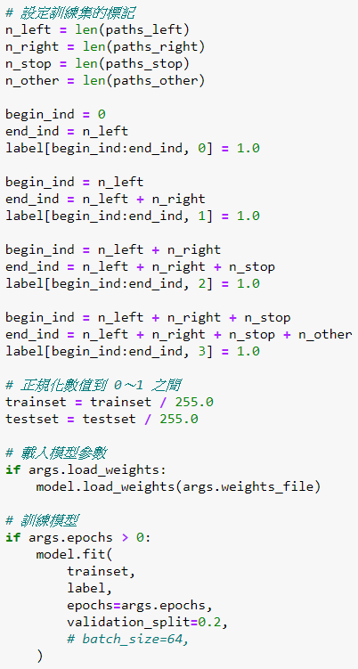
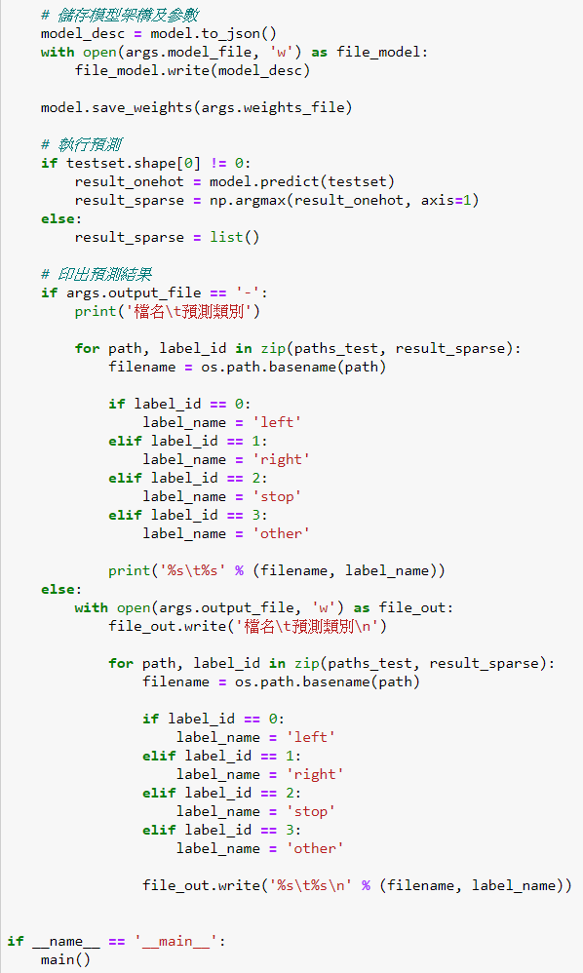
AI模型訓練

Slide 17
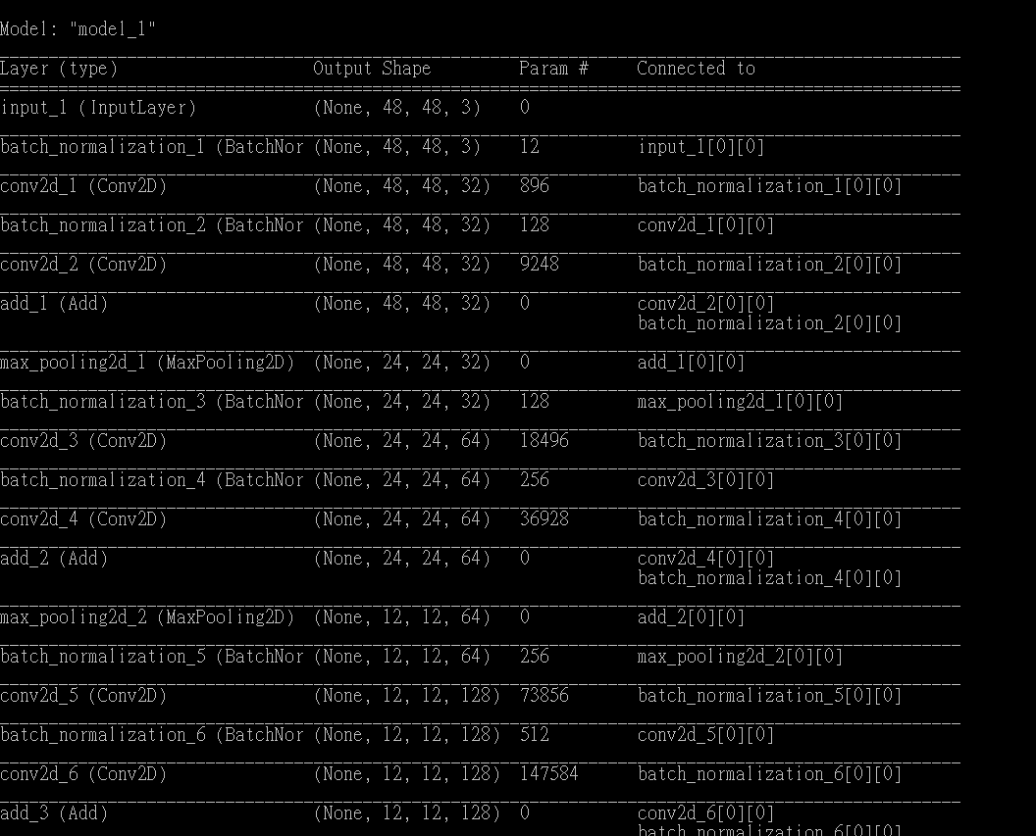
評估及應用
輸入python .\train_keras_model.py --epoch 8 --model-file .\model.Json --weights-file .\weights.h5 --data-dir .\dataset
匯入模型

Slide 18
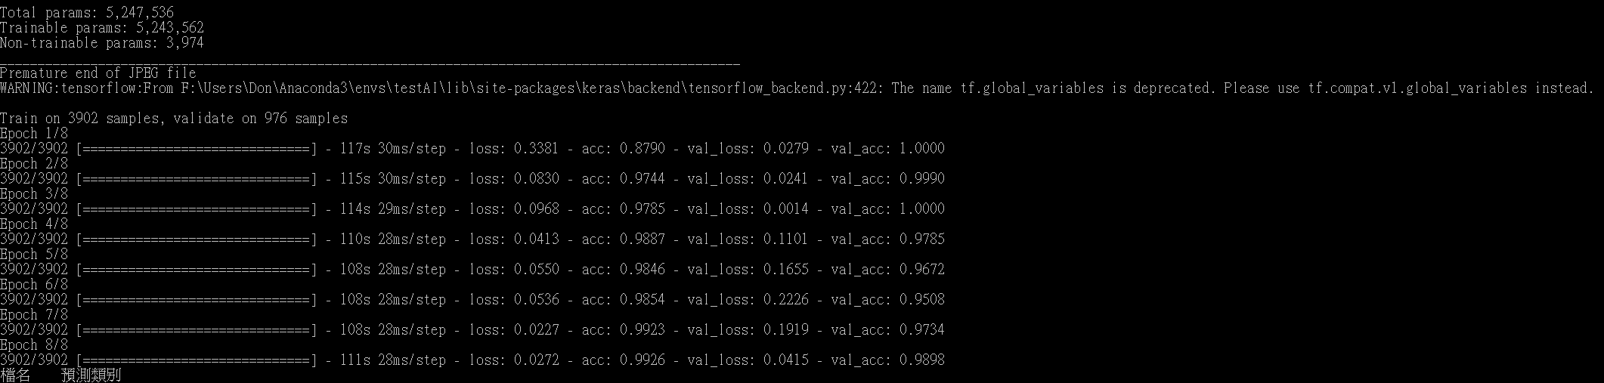
評估及應用
開始模型訓練
第四次實訓練準確度已達98%

Slide 19
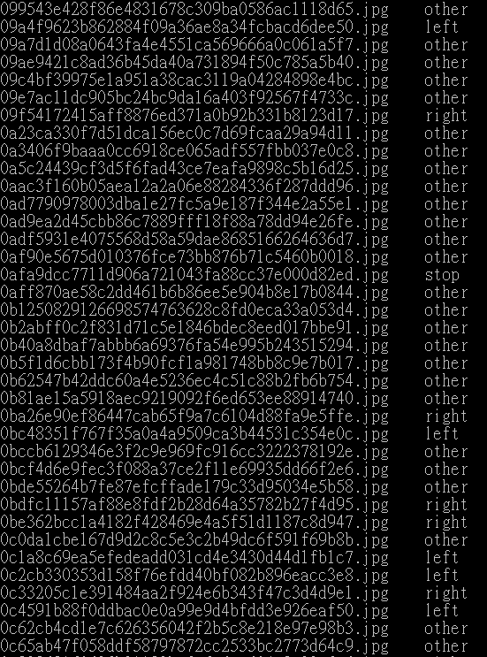
評估及應用
各圖檔的檢測結果

